Slide 1
Sosialisasi Penelitian Internal
TA. 2018-2019
Pusat Penelitian - Universitas Mercu Buana
Fakultas Ilmu Komputer, Fakultas Desain dan Seni Kreatif, Fakultas Psikologi
Jakarta, 31 Oktober 2018
ALLPPT.com _ Free PowerPoint Templates, Diagrams and Charts

Slide 2
Evaluasi Penelitian TA 2017/2018
Bidang Ilmu | Target |  |  | Real Proposal |  |  | Laporan Akhir |  |  | Prosentase Capaian Proposal | Prosentase Capaian Laporan
 | Muda | Madya | Prima | Muda | Madya | Prima | Muda | Madya | Prima
Informatika | 40 | 13 | 2 | 25 | 11 | 13 | 18 | 7 | 8 | 70.91 | 84.62
Sistem Informasi | 55 | 10 | 2 | 44 | 17 | 7 | 25 | 16 | 4 | 80.60 | 83.33
DKV | 4 | 1 | 0 | 8 | 0 | 0 | 3 | 0 | 0 | 160.00 | 37.50
Desain Interior | 8 | 1 | 0 | 4 | 1 | 0 | 4 | 1 | 0 | 44.44 | 125.00
Desain Produk | 37 | 1 | 0 | 9 | 2 | 1 | 7 | 2 | 1 | 26.32 | 100.00
Psikologi | 35 | 8 | 2 | 34 | 1 | 14 | 21 | 0 | 6 | 106.67 | 56.25

Slide 3
Target Rencana Proposal Penelitian TA. 2018/2019
Bidang Ilmu | Program Studi | TP-AA (Muda) | L (Madya) | S2 LK/S3 (Prima)
Informatika | Informatika S1 | 60 | 8 | 9
Sistem Informasi | Sistem Informasi S1 | 71 | 12 | 3
Desain | DKV | 8 | 0 | 0
 | Desain Interior | 8 | 1 | 0
 | Desain Produk | 44 | 2 | 2
Psikologi | Psikologi S1 | 47 | 3 | 6

Slide 4
JADWAL KEGIATAN RISET INTERNAL UMB TAHUN AKADEMIK 2018/2019 PUSAT PENELITIAN UNIVERSITAS MERCU BUANA
No | KEGIATAN | 2018 |  |  |  | 2019
 |  | Sept | Okt | Nov | Des | Jan | Feb | Mar | Apr | Mei | Jun | Jul | Agt
1 | Sosialisasi Panduan Penelitian Internal & Sistem Informasi Penelitian |  | Minggu 2-3
2 | Pelatihan Penyusunan Proposal Penelitian |  | Minggu 4
3 | Klinik Proposal |  |  | Minggu 1
4 | Penerimaan Proposal |  | Minggu 4 | Minggu 4
5 | Review Proposal/Desk Evaluasi |  |  |  | Minggu 1 | Minggu | Minggu 1
6 | Pelatihan Metodologi Penelitian |  | Minggu 4
7 | Monitoring Evaluasi Penelitian Internal |  |  |  |  |  |  |  | Minggu 2
8 | Review Monitoring Evaluasi Penelitian Internal |  |  |  |  |  |  |  | Minggu 3-4
9 | Laporan Akhir |  |  |  |  |  |  |  |  |  | Minggu 4
10 | Pekan Penelitian |  |  |  |  |  |  |  |  |  |  |  | Minggu 4
11 | Penetapan Penelitian Terbaik |  |  |  |  |  |  |  |  |  |  |  | Minggu 4

Slide 5
Skema Penelitian Internal
Skim Penelitian | Keterangan
PENELITIAN DOSEN MUDA | Syarat Ketua : Memiliki NIDN Universitas Mercu Buana, Pendidikan minimal S2, Memiliki JFA maksimal Asisten Ahli. Syarat Anggota : Maksimal 2 orang anggota, Memiliki NIDN Universitas Mercu Buana, Pendidikan minimal S2 Pendanaan untuk skim dosen muda adalah sebesar Rp. 4.200.000,- Target luaran untuk skim dosen muda minimal publikasi di jurnal lokal.

Slide 6
Skema Penelitian Internal (Lanjutan)
Skim Penelitian | Keterangan
PENELITIAN DOSEN MADYA | Syarat Ketua : Memiliki NIDN Universitas Mercu Buana, Pendidikan minimal S2, Memiliki JFA Lektor Syarat Anggota : Maksimal 2 orang anggota, Memiliki NIDN Universitas Mercu Buana, Pendidikan minimal S2 Pendanaan untuk skim dosen madya adalah sebesar Rp. 5.300.000,- Target luaran untuk skim dosen muda minimal publikasi di jurnal nasional terakreditasi atau internasional.

Slide 7
Skema Penelitian Internal (Lanjutan)
Skim Penelitian | Keterangan
PENELITIAN DOSEN PRIMA | Syarat Ketua : Memiliki NIDN atau NIDNK Universitas Mercu Buana, Pendidikan harus S2 dengan JFA Lektor Kepala atau S3. Syarat Anggota : Maksimal 2 orang anggota, Memiliki NIDN atau NIDNK Universitas Mercu Buana, Pendidikan minimal S2 Pendanaan untuk skim dosen prima adalah sebesar Rp. 9.000.000,- Target luaran untuk skim dosen prima minimal publikasi di jurnal internasional bereputasi.

Slide 8
Skema Penelitian Internal (Lanjutan)
Skim Penelitian | Keterangan
SKIM PENELITIAN UNGGULAN DOSEN MUDA | Syarat Ketua : Memiliki NIDN atau NIDNK Universitas Mercu Buana, Pendidikan S2 dengan JFA Tenaga Pengajar atau Asisten Ahli, Memiliki publikasi artikel di jurnal terindeks Scopus atau Kekayaan Intelektual minimal terdaftar, Memiliki ID Sinta. Syarat Anggota : Maksimal 2 Orang Anggota, Memiliki NIDN atau NIDNK Universitas Mercu Buana, Pendidikan minimal S2 Pendanaan untuk Skim Unggulan Muda adalah sebesar Rp. 12.600.000,- Target luaran minimal publikasi di jurnal terindeks Scopus Q4. (penelitian dasar) Target luaran minimal Model, Teknologi Tepat Guna, Rekayasa Sosial, Kebijakan, Prototype yang minimal terdaftar Kekayaan Intelektual (penelitian terapan)

Slide 9
Skema Penelitian Internal (Lanjutan)
Skim Penelitian | Keterangan
SKIM PENELITIAN UNGGULAN DOSEN MADYA | Syarat Ketua : Memiliki NIDN atau NIDNK Universitas Mercu Buana, Pendidikan S2 dengan JFA Lektor, Memiliki publikasi artikel di jurnal terindeks Scopus atau Kekayaan Intelektual minimal terdaftar, Memiliki ID Sinta Syarat Anggota : Maksimal 2 Orang Anggota, Memiliki NIDN atau NIDNK Universitas Mercu Buana, Pendidikan minimal S2. Pendanaan untuk Skim Unggulan Madya adalah sebesar Rp. 15.900.000,- Target luaran minimal publikasi di jurnal terindeks Scopus Q4 atau Jurnal terakreditasi Ristekdikti. (penelitian dasar) Target luaran minimal Model, Teknologi Tepat Guna, Rekayasa Sosial, Kebijakan, Prototype yang minimal terdaftar Kekayaan Intelektual (penelitian terapan)

Slide 10
Skema Penelitian Internal (Lanjutan)
Skim Penelitian | Keterangan
SKIM PENELITIAN UNGGULAN DOSEN PRIMA | Syarat Ketua : Memiliki NIDN atau NIDNK Universitas Mercu Buana, Pendidikan S2 dengan JFA Lektor Kepala atau S3, Memiliki publikasi artikel di jurnal terindeks Scopus atau Kekayaan Intelektual minimal terdaftar, Memiliki ID Sinta Syarat Anggota : Maksimal 2 Orang Anggota, Memiliki NIDN atau NIDNK Universitas Mercu Buana, Pendidikan minimal S2. Pendanaan untuk Skim Unggulan Prima adalah sebesar Rp. 27.000.000,- Target luaran minimal publikasi di jurnal terindeks Scopus Q3 atau Jurnal terakreditasi Ristekdikti. (penelitian dasar) Target luaran minimal Model, Teknologi Tepat Guna, Rekayasa Sosial, Kebijakan, Prototype yang minimal terdaftar Kekayaan Intelektual (penelitian terapan)

Slide 11
Isi Penelitian
Isi/topik penelitian harus merujuk kepada RIP (Rencana Induk Penelitian)
Jika topik riset tidak sesuai dengan RIP maka akan ditolak
Keterkaitan antara topik yang diambil dengan RIP yang dituju dijelaskan pada Bab 2: Renstra dan Peta Jalan Penelitian Universitas

Slide 12
Unggulan Riset berdasarkan RIP 2016-2020
Keberlangsungan Bisnis
Teknologi Informasi dan Komunikasi
Rekayasa Teknologi Ramah Lingkungan
Ekonomi Kreatif
Kemaritiman

Slide 13
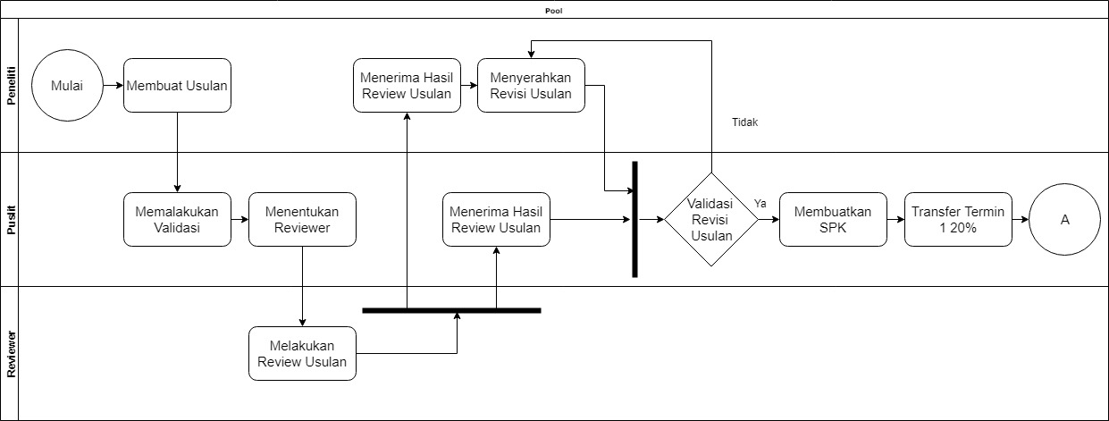
Proses Penelitian

Slide 14
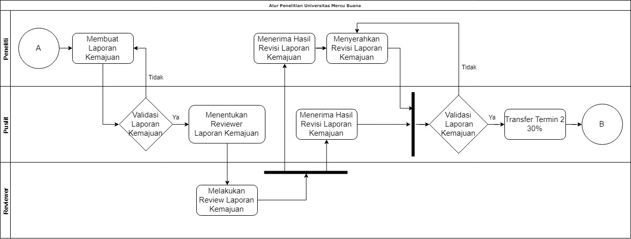
Proses Penelitian

Slide 15
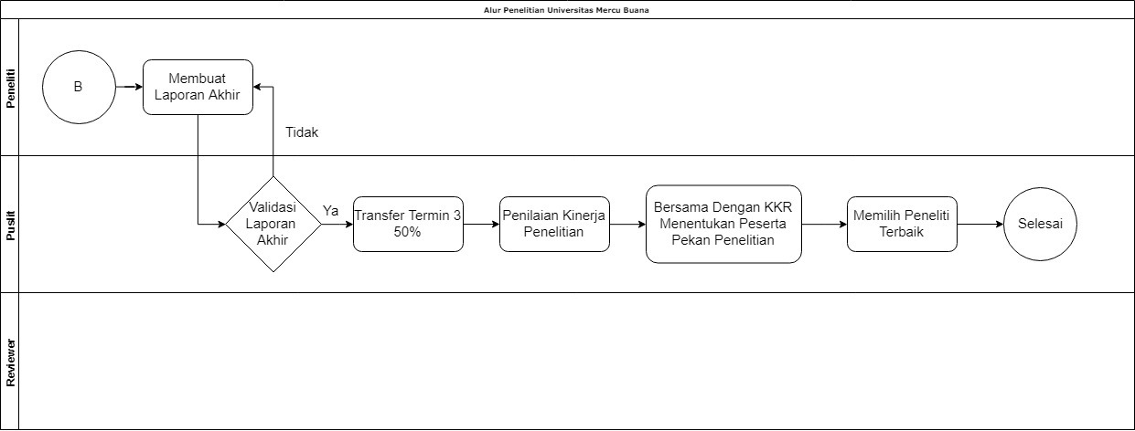
Proses Penelitian

Slide 16
Insentif Jurnal
Syarat Insentif Jurnal :
1. Sesuai dengan SK Rektor Nomor : 01/379/C-Skep/VIII/2017 tentang Petunjuk Teknis Pengajuan Insentif Terbitan Berkala Ilmiah Jurnal Ber-ISSN Di Lingkungan Universitas Mercu Buana dan Surat Edaran Nomor : 01-1/013/B- S.Ed/VII/2018 tentang Insentif Artikel Jurnal.
2. Artikel yang diajukan :
Penulis harus mencantumkan email @mercubuana.ac.id
Artikel mensitasi minimal 1 artikel dosen UMB lain
Sesuai dengan RIP dan bidang ilmu dosen
Mencantumkan afiliasi Universitas Mercu Buana

Slide 17
Insentif Jurnal (Lanjutan)
3. Prosentase Insentif
No | Uraian | Prosentase
1 | Penulis Tunggal | 100%
2 | Penulis Pertama | 60%
3 | Penulis Kedua, dst | 40% (dibagi rata dengan jumlah penulis 2 s/d n

Slide 18
Insentif Jurnal (Lanjutan)
4. Kuota Pengajuan/Tahun dan Jenis Jurnal
No | JFA | Kuota Penulis Pertama | Kuota Penulis Kedua, dst | Jenis Jurnal
1 | GB | 4 | 8 | Nasional Terakreditasi, Internasional dan Internasional Bereputasi
2 | LK | 4 | 6 | Nasional Terakreditasi, Internasional dan Internasional Bereputasi
3 | L | 4 | 4 | Nasional Terakreditasi, Internasional dan Internasional Bereputasi
4 | TP - AA | 3 | 3 | Nasional Lokal, Nasional Terakreditasi, Internasional dan Internasional Bereputasi

Slide 19
Insentif Jurnal (Lanjutan)
5. Pengajuan:
Dosen melampirkan Form Insentif Jurnal lengkap TTD KKR dan Kaprodi dan Lembar Keabsahan lengkap dengan materai (Form bisa di download di web puslit.mercubuana.ac.id
Softcopy dikirim ke email puslit@mercubuana.ac.id
Mulai bulan November akan ada uji coba pengajuan insentif jurnal secara online melalui SIRIS
Bulan Januari 2019 pengajuan insentif jurnal akan online full
Jika sudah masuk pengajuan secara online tidak perlu TTD lagi, syarat sebagai berikut :
Form keabsahan materai (unggah)
Isi form online
Dokumentasi korespondensi email dengan editor mulai Submit s/d Publish (unggah)

Slide 20
Dana Insentif Jurnal Sesuai dengan SK Rektor Nomor : 01/379/C-Skep/VIII/2017 tentang Petunjuk Teknis Pengajuan Insentif Terbitan Berkala Ilmiah Jurnal Ber-ISSN Di Lingkungan Universitas Mercu Buana
Uraian | Insentif Baru
Jurnal Ilmiah Internasional yang bereputasi sesuai DIKTI | Rp. 12.650.000,-
Jurnal Ilmiah Internasional | Rp. 11.000.000,-
Jurnal Ilmiah Ber-ISSN Nasional Terakreditasi DIKTI | Rp. 6.600.000,-
Jurnal Ilmiah Ber-ISSN Nasional Tidak terakreditasi | Rp. 1.650.000,-

Slide 21
Kinerja Penelitian Dosen
Komponen penilaian
No | Item Penilaian | Bobot (Tepat Waktu) | Bobot (Tidak Tepat Waktu) | Tidak Mengumpulkan
1. | Penyerahan Proposal | 1 | 0.5 | 0
2. | Penyerahan Revisi Proposal | 2 | 1 | 0
3. | Penyerahan Laporan Kemajuan | 2 | 1 | 0
4. | Penyerahan Laporan Akhir | 3 | 1.5 | 0
5. | Kesesuaian Luaran yang dijanjikan | 2 | 1 | 0
Ketua : 60%; Anggota 1,2 @ 20% - 20%
Tunggal : 100%

Slide 22
Kinerja Penelitian Dosen (Lanjutan)
Ilustrasi:
Dosen X mengajukan 3 judul penelitian
Judul 1 sebagai ketua tunggal
Judul 2 sebagai ketua dengan anggota 2
Judul 3 sebagai anggota 1 dari 2 anggota
Judul 1 100%
1
2
2
3
2
10
Judul 2 60%
1
2
1
1.5
1
6.5
Judul 3 20%
1
2
1
1.5
2
7.5
TOTAL KINERJA PENELITIAN DOSEN:
10 + 3.9 + 1.5 = 15.4 / 3 = 5.13
100% x 10 = 10
60% x 6.5 = 3.9
20% x 7.5 = 1.5

Slide 23
Terima kasih

